Slide 1
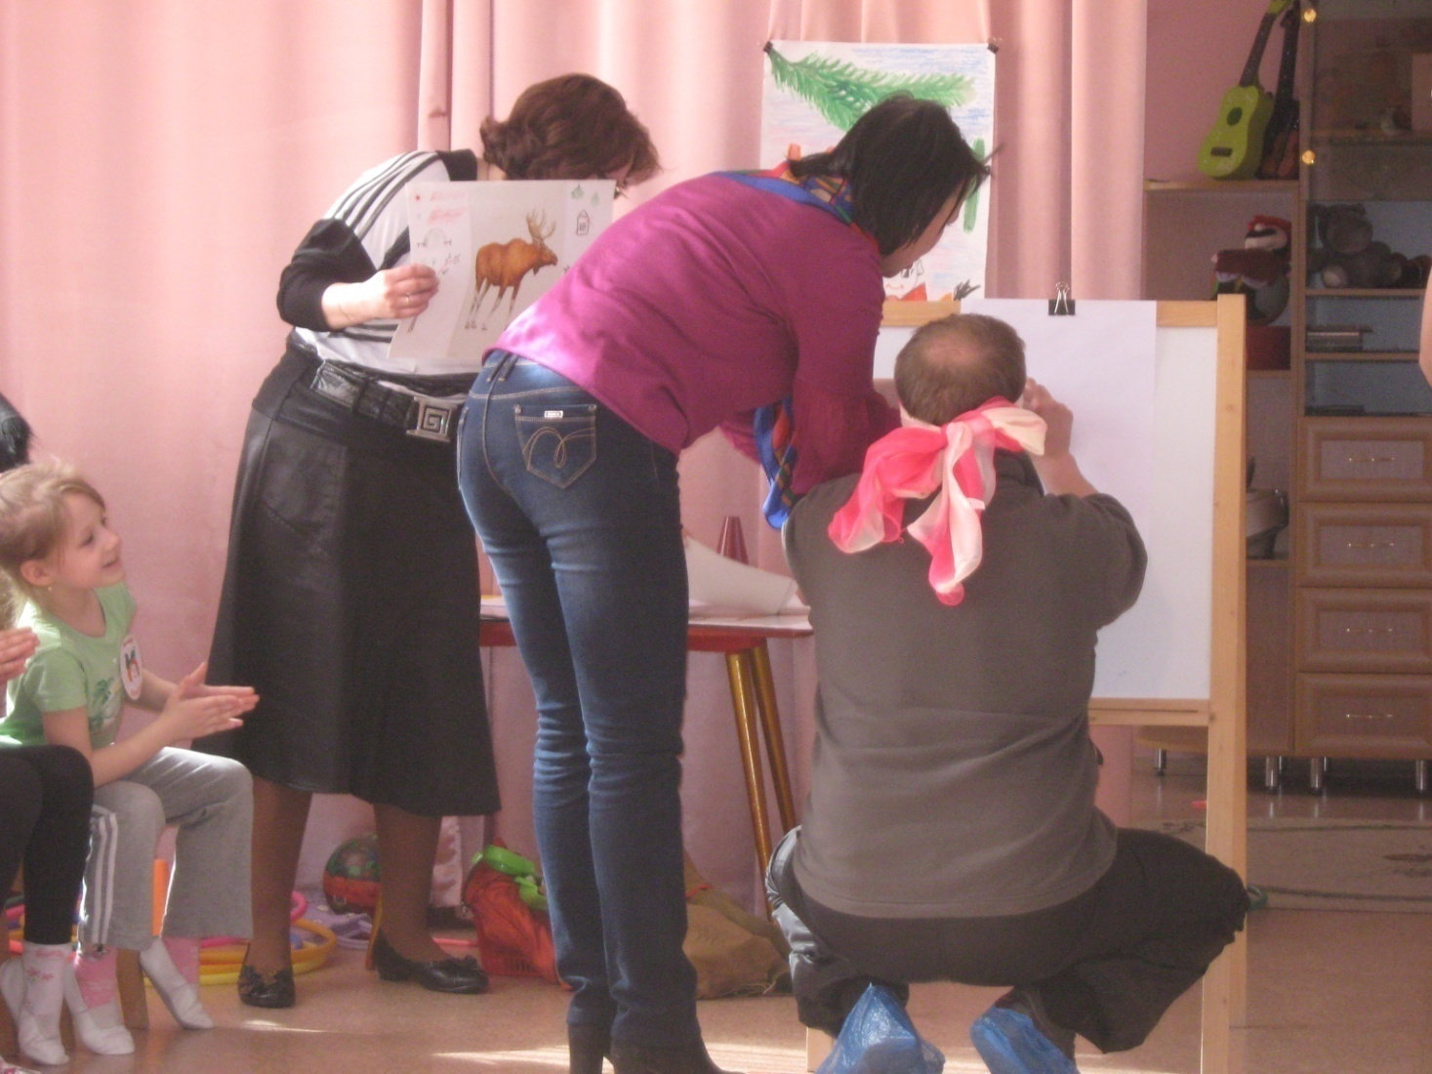
Конкурс для родителей

Slide 2
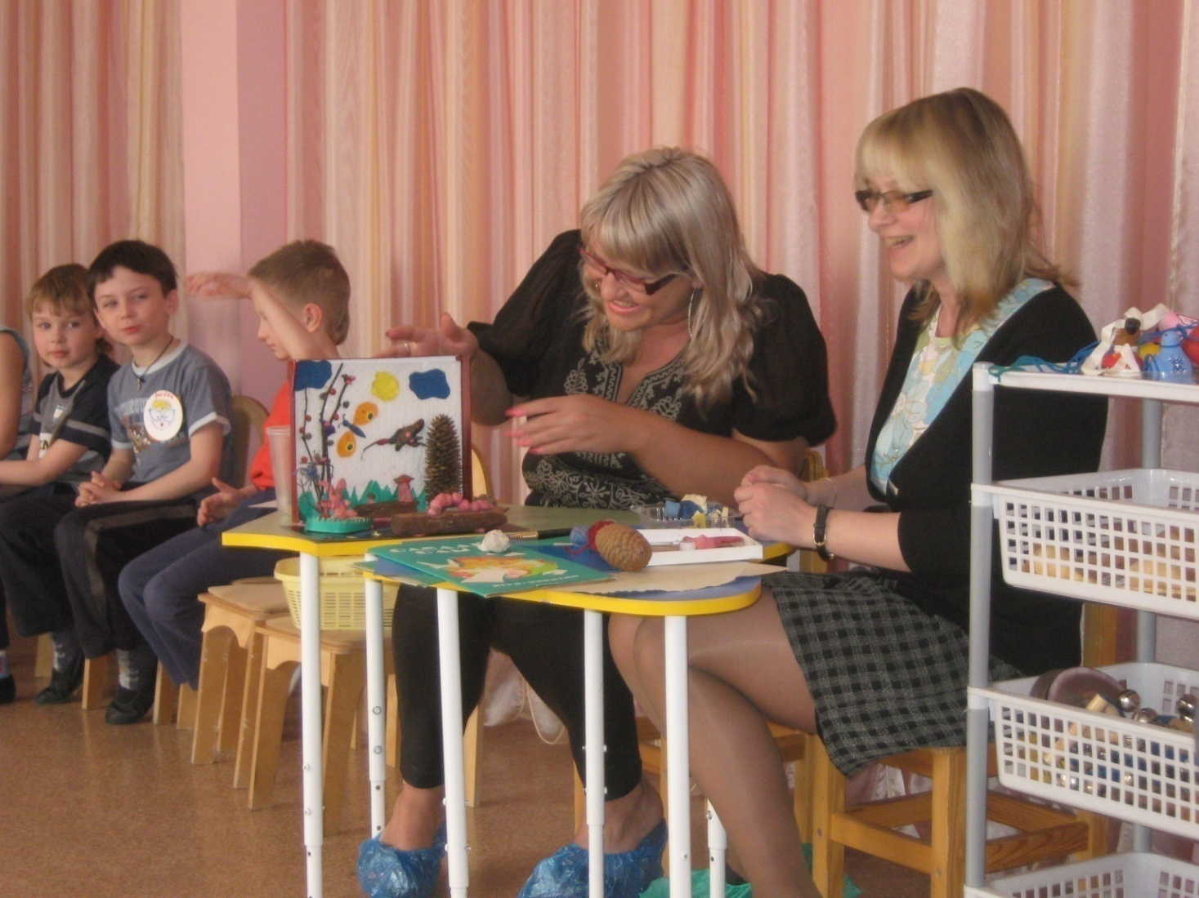
Конкурс для родителей

